Slide 1
모바일 스튜디오 김철기 교수님 어플 개발 프로젝트 기획 발표 <모두의 알바>
2018125033 양진이
2018125056 이혜민

Slide 2
만들고 싶은 어플의 이름
모두의 알바
뜻: ‘아르바이트 생‘ 도 ‘아르바이트 고용주’도
‘모 두’가 편리한 알바 어플

Slide 3
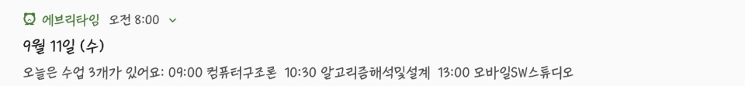
이 어플은 무 엇?
-알바생
알바 시간 전 남은 시간 알림 기능
알바 스케줄 한눈에 확인 가능
월(month), 주(week), 일(day) 단위로 나눠서 돈 계산도 간단하게
원하는 요일, 시간대에 간편하게 알바 신청
알바뿐만 아니라 다른 일정도 한번에 관리

Slide 4
고용주
전체 알바비(인건비) 계산도 자동으로
알바 스케줄 신청받는 작업도 어플로 정확하고 간단하게
시간표 짜는 작업도 엑셀로 복잡하게 작업? NO
-> 어플로 간단하게

Slide 5

만들게 된 계기
대학생을 포함한 20대의 대부분은 알바에 종사한 경험 있음
20대
알바국
Notes:
대학생을 포함한 20대라면 거의 다 한번씩 알바를 경험해본 적이 있을 것 입니다.
저와 팀원 모두 공통점은 바로, ‘알바’ 였고 이에 대한 경험을 얘기하다가
‘알바비 계산’시 몇시간을 일했고 얼마가 나와야하나 일일히 계산하는것이 매우 번거롭고
‘스케줄 신청’때마다 개인적으로 매니저에게 카톡으로 매주 연락드려야 하는것이
비생산적인 과정이자 번거로움 그 자체라고 느끼게 되었습니다.
캘린더까지
그래서 알바비 계산과 스케줄 신청을 융합한 어플을 개발하면 정말 획기적일 것이라 생각하였습니다.

Slide 6
이 어플이 왜 필요할까요?

Slide 7



알바생
번거로운 스케줄 신청

Slide 8
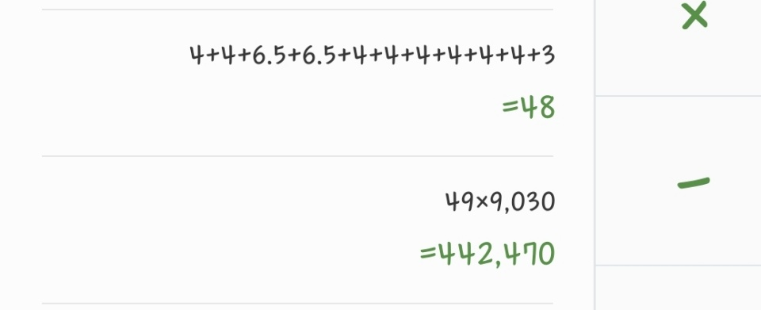
복잡한 돈계산
주휴수당 포함되면
도대체 얼마야…?

Slide 9
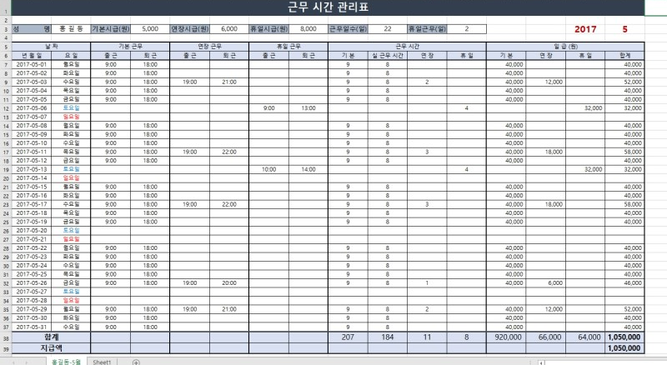
잘 보이지 않는 알바시간표
다른 일정도 한번에 확인

Slide 10


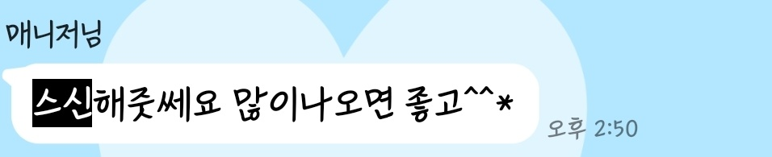
고용주
스케줄 신청 관리
알바비계산

Slide 11

알바생
고용주
Notes:
이러한 문제점들을 해결하여
알바와 고용주 모두에게 편리함을 제공하기 위함

Slide 12
사용 예 & 와이어프레임

Slide 13
나는 알바생!
나는 관리자!
Notes:
이 화면은 접속할때마다 뜹니다

Slide 14
기존 알바 관리
알바 추가
스케줄 관리

Slide 15
코드입력 | 확인

Slide 16
알바명을 입력하세요 확인
00편의점 동대문점
아웃백 서대문점
00카페 시청역점

Slide 17
아웃백 서대문점
00편의점 동대문점
00카페 시청역점

Slide 18
 | 시작시간 | 종료시간
일 |  |  | 삭제
월 |  |  | 삭제
화 |  |  | 삭제
수 |  |  | 삭제
목 |  |  | 삭제
금 |  |  | 삭제
토 |  |  | 삭제

Slide 19
기존 알바 관리
알바 추가
스케줄 관리

Slide 20
아웃백 서대문점
00편의점 동대문점
00카페 시청역점

Slide 21
기존 알바 관리
알바 추가
스케줄 관리

Slide 22
입력
계산
확대
 | 일 | 월 | 화 | 수 | 목 | 금 | 토
1주차
2주차
3주차
4주차
5주차
스케줄 신청

Slide 23
아웃백 서대문점
00편의점 동대문점
00카페 시청역점

Slide 24
 | 일 | 월 | 화 | 수 | 목 | 금 | 토
1주차
2주차
3주차
4주차
5주차
스케줄 신청
Notes:
왜 2번누르니??????????????????????/

Slide 25
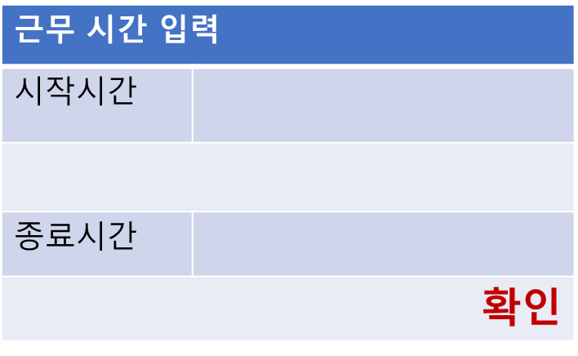
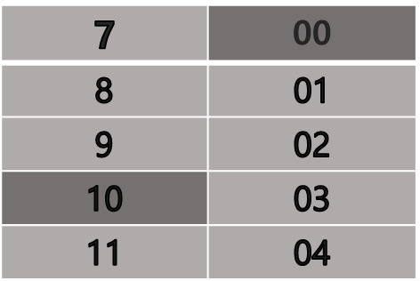
 | 일 | 월 | 화 | 수 | 목 | 금 | 토
1주차
스케줄 신청
근무 시간 입력
시작시간 | 10:00
종료시간
확인
근무 시간 입력
시작시간
종료시간
확인
근무 시간 입력
시작시간 | 10:00
종료시간
확인
근무 시간 입력
시작시간 | 10:00
종료시간 | 16:00
확인
10:00
~16:00
13 | 00
14 | 01
15 | 02
16 | 03
17 | 04

Slide 26
입력
계산
확대
 | 일 | 월 | 화 | 수 | 목 | 금 | 토
1주차
2주차
3주차
4주차
5주차
스케줄 신청
스케줄 입력
시작시간
종료시간
확인
스케줄 입력
시작시간 | 10:00
종료시간
확인
스케줄 입력
시작시간 | 10:00
종료시간
확인
스케줄 입력
시작시간
종료시간
확인
스케줄 입력
시작시간 | 10:00
종료시간 | 16:00
확인
10:00
~16:00
스케줄명 입력
스케줄명 | 확인
홍대 놀러가기
13 | 00
14 | 01
15 | 02
16 | 03
17 | 04
Notes:
이건 다른 일정

Slide 27
입력
계산
확대
 | 일 | 월 | 화 | 수 | 목 | 금 | 토
1주차
2주차
3주차
4주차
5주차
스케줄 신청
10:00
~16:00
10:00
~16:00
10:00
~16:00
 | 확인
근무시간 | 24:00
급여 | 240,000
세금 | 24,000
주휴수당 | 0
지급액 | 216,000
10:00
~16:00

Slide 28
입력
계산
확대
 | 일 | 월 | 화 | 수 | 목 | 금 | 토
1주차
2주차
3주차
4주차
5주차
스케줄 신청
10:00~16:00
13:00~19:00
9:00~18:00
16:00~19:00

Slide 29
입력
계산
확대
 | 일 | 월 | 화 | 수 | 목 | 금 | 토
1주차
스케줄 신청
10:00
~16:00
13:00
~19:00
9:00
-18:00
16:00
-19:00

Slide 30
입력
계산
확대
 | 일
09-10
10-11 | 알바
11-12
12-13
13-14
14-15
15-16
16-17 | 홍대입구 저녁 약속
17-18
18-19
19-20
20-21
21-22
22-23
23-24

Slide 31
입력
계산
확대
 | 일 | 월 | 화 | 수 | 목 | 금 | 토
1주차
2주차
3주차
4주차
5주차
스케줄 신청
10:00~16:00
13:00~19:00
9:00~18:00
16:00~19:00

Slide 32
나는 알바생!
나는 관리자!
Notes:
이 화면은 접속할때마다 뜹니다

Slide 33
관리자 로그인
아이디: 비밀번호:
가입 | 확인

Slide 34
관리자 가입
아이디: 비밀번호: 비밀번호 확인: 상호: 확인

Slide 35
관리자 로그인
아이디: 비밀번호:
abcd1234
*********
가입 | 확인

Slide 36
직원 관리
매장 관리

Slide 37
아웃백 000점 아르바이트생 명단
코드 관리
 | 이름 | 전번 | 파트
 |  |  | 파트1 | 파트2 | 파트3
삭제 | A | 010-xxxx-xxxx | o | x | x
삭제 | B | 010-xxxx-xxxx | x | o | x
삭제 | C | 010-xxxx-xxxx | x | x | o
삭제 | D | 010-xxxx-xxxx | o | o | x
삭제 | E | 010-xxxx-xxxx | x | o | o
삭제 | F | 010-xxxx-xxxx | o | o | o

Slide 38
코드 : xxxxxxxxxx
신청인 | 전화번호
홍길똥 | 010-xxxx-xxxx | 승인 | 거절

Slide 39
직원 관리
매장 관리

Slide 40
입력
계산
확대
1
 | 일 |  |  | 월 |  |  | 화 |  |  | 수 |  |  | 목 |  |  | 금 |  |  | 토
파트 | 1 | 2 | 3 | 1 | 2 | 3 | 1 | 2 | 3 | 1 | 2 | 3 | 1 | 2 | 3 | 1 | 2 | 3 | 1 | 2 | 3
스케줄 관리
매장 설정

Slide 41
스케줄 자동 지정 관리
우선 순위
제일 큼
할 수 있는 파트가 작을수록

Slide 42
주 | 일 |  |  | 월 |  |  | 화 |  |  | 수 |  |  | 목 |  |  | 금 |  |  | 토
파트 | 1 | 2 | 3 | 1 | 2 | 3 | 1 | 2 | 3 | 1 | 2 | 3 | 1 | 2 | 3 | 1 | 2 | 3 | 1 | 2 | 3
1째주
2째주
3째주
4째주
5째주
입력
스케줄 관리
확대
계산
매장 설정
Notes:
비어있는곳은 관리자가 따로 조정하도록 한다.

Slide 43
 | 일
파트 | 1 | 2 | 3
09-10
10-11 | A | B | D
11-12
12-13
13-14 | A
14-15
15-16
16-17 |  |  | D
17-18
18-19 | D | F
19-20
20-21
21-22
22-23
23-24
Notes:
월->일로 들어오면 누가 신청했는지, 자세한 시간대는 언제인지 알 수 있다.

Slide 44
입력
계산
확대
신청 관리
 | 일 |  |  | 월 |  |  | 화 |  |  | 수 |  |  | 목 |  |  | 금 |  |  | 토
파트 | 1 | 2 | 3 | 1 | 2 | 3 | 1 | 2 | 3 | 1 | 2 | 3 | 1 | 2 | 3 | 1 | 2 | 3 | 1 | 2 | 3
매장 설정

Slide 45
재정 관리
휴무일
OPEN/ CLOSE
 | 일 |  |  | 월 |  |  | 화 |  |  | 수 |  |  | 목 |  |  | 금 |  |  | 토
파트 | 1 | 2 | 3 | 1 | 2 | 3 | 1 | 2 | 3 | 1 | 2 | 3 | 1 | 2 | 3 | 1 | 2 | 3 | 1 | 2 | 3

Slide 46
입력하세요
6
월
1
2
3
4
5
6
7
월 전체 조정
주말만 조정
날짜 설정하여 조정

Slide 47
6
월 전체 조정
시간 입력
시작시간
종료시간
확인
주말만 조정
9:00
7 | 00
8 | 01
9 | 02
10 | 03
11 | 04
날짜 설정하여 조정
22:00
19 | 00
20 | 01
21 | 02
22 | 03
23 | 04

Slide 48
재정 관리
휴무일
OPEN/ CLOSE
 | 일 |  |  | 월 |  |  | 화 |  |  | 수 |  |  | 목 |  |  | 금 |  |  | 토
파트 | 1 | 2 | 3 | 1 | 2 | 3 | 1 | 2 | 3 | 1 | 2 | 3 | 1 | 2 | 3 | 1 | 2 | 3 | 1 | 2 | 3

Slide 49
 | 저장
세율 | %
주휴수당
시급 | 원

Slide 50
재정 관리
휴무일
OPEN/ CLOSE
 | 일 |  |  | 월 |  |  | 화 |  |  | 수 |  |  | 목 |  |  | 금 |  |  | 토
파트 | 1 | 2 | 3 | 1 | 2 | 3 | 1 | 2 | 3 | 1 | 2 | 3 | 1 | 2 | 3 | 1 | 2 | 3 | 1 | 2 | 3

Slide 51
재정 관리
휴무일
OPEN/ CLOSE
 | 일 |  |  | 월 |  |  | 화 |  |  | 수 |  |  | 목 |  |  | 금 |  |  | 토
파트 | 1 | 2 | 3 | 1 | 2 | 3 | 1 | 2 | 3 | 1 | 2 | 3 | 1 | 2 | 3 | 1 | 2 | 3 | 1 | 2 | 3

Slide 52
재정 관리
휴무일
OPEN/ CLOSE
 | 일 |  |  | 월 |  |  | 화 |  |  | 수 |  |  | 목 |  |  | 금 |  |  | 토
파트 | 1 | 2 | 3 | 1 | 2 | 3 | 1 | 2 | 3 | 1 | 2 | 3 | 1 | 2 | 3 | 1 | 2 | 3 | 1 | 2 | 3

Slide 53
추가 구현
가계부 기능을 추가 -> 돈 관리까지
알바 공고

Slide 54
감사합니다

